Slide 1

PPT下载 http://www.www.2ppt.com/xiazai/
实验五 图论（桥）

Slide 2
C
实验内容
ONTENT
01
实验目的
02
实验步骤
03
实验原理与分析
04
实验结论与体会

Slide 3
实验目的
01

Slide 4
实验目的
掌握图的连通性。
2.掌握并查集的基本原理和应用。

Slide 5
实验步骤
02

Slide 6
实验步骤
一
基准算法
设计高效并查集算法
二
三
结果分析

Slide 7
实验原理与分析
03

Slide 8
实验原理与分析
01
基准算法
02
高效并查集算法

Slide 9
基准算法
原理
（i）：根据桥的定义，一条边被称为“桥”代表这条边一旦被删除，这张图的连通块数量会增加，故可以用连通块数量的变化来寻找所有的桥。
（ii）：先求原图的所有联通分支的数量，然后寻找所有的边，每次都删去一条边，得到一个新图，求新图的所有联通分支的数量，与原图所有联通分支的数量作比较，如果相等，则说明当前删去的边不是桥，如果不相等，则说明当前删去的边是桥。

Slide 10
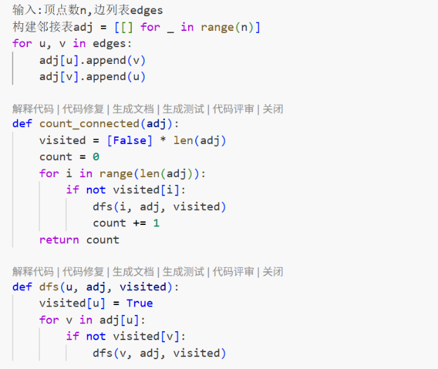
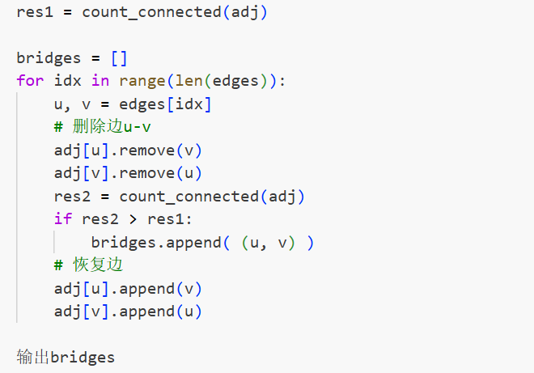
基准算法
（i）：用邻接矩阵存储图
（ii）：用dfs递归搜索原图的连通分支数量，记作res1
（iii）：用for循环遍历每条边，删去边后用dfs继续递归得到连通分支数量，记作res2
（iV）：比较res1和res2的值，如果不相同，则删去的边为桥
伪代码
性能分析
主函数时间复杂度： 主函数遍历每一条边（共 m 条边），并对每条边执行以下操作：删除边、调用 count_components() 计算连通分量数、恢复边，主函数时间复杂度为O（m*T_{count_components}）。
核心函数 count_components() 时间复杂度：count_components() 函数通过 DFS 遍历所有顶点和边，初始化访问数组、对每个未访问顶点每次 DFS 遍历一个连通分量的所有顶点和边，总时间为 O(n + m)（图的一次完整遍历）因此，count_components() 的时间复杂度为 O(n + m)。
结合主函数和核心函数的复杂度，基准算法的总时间复杂度为：O(m *(n + m))

Slide 11
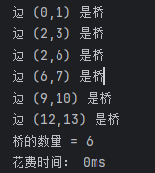

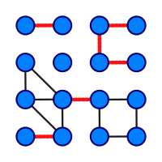
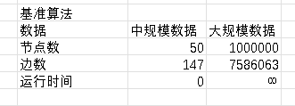
实验结果与分析
基准算法
测试结果
您的内容打在这里，或者通过复制您的文本后，在此框中选择粘贴，并选择只保留文字。

Slide 12
高效并查集算法
原理
（1）并查集原理：
（i）：并查集常用来解决连通性问题。我们将三个元素A，B，C （分别是数字）放在同一个集合，其实就是将三个元素连通在一起，只需要用一个一维数组来表示，即：father[A] = B，father[B] = C 这样就表述 A 与 B 与 C连通了。
（ii）：核心可分为三个方法。方法1节点寻根。方法2将两个元素添加到一个集合中。方法3判断两个元素是否在同一个集合里。
（2）使用可撒销并查集：在普通并査集的基础上增加了一项关键功能:撤销最近的合并操作。这种特性在处理动态连通性问题时尤为有用，比如在不断变化的图结构中动态查询节点间的连通性。（3）：使用按秩合并：按秩合并不与路径压缩一同使用，因为一旦做路径压缩，rank记录的高度就不准了，根据rank来判断如何合并就没有意义。rank表示树的高度，即树中结点层次的最大值。

Slide 13
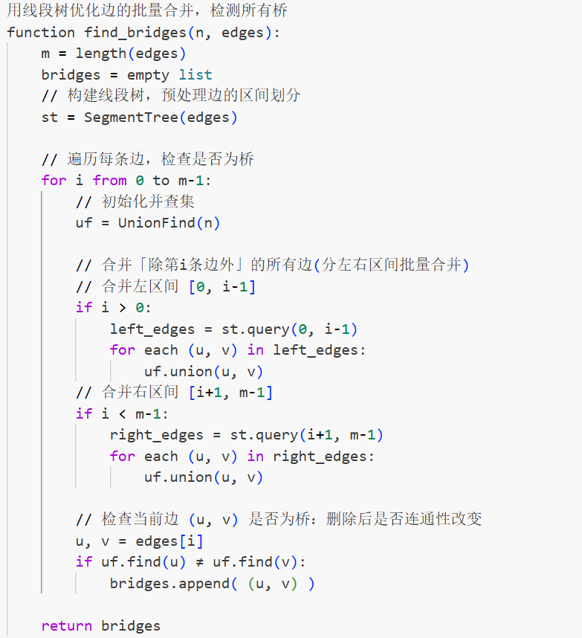
高效并查集算法
伪代码
（i）：检查边的起点和顶点是否在同一个集合，如果在不同一个集合说明是桥，反之则不是桥。先判断第一条边是不是桥，将剩余的边倒序加入并查集，查询第一条边的起点和顶点是否在同一个集合。然后判断第二条边是不是桥，撤销第二条边加入并查集的操作，将第一条边加入并查集，查询第二条边的起点和顶点是否在同一个集合，以此类推。由于此种操作需要一条边一条边的处理，依然比较慢，故使用线段树优化。
（ii）边加入并查集时，用栈记录下此时设计的Info信息，则可回退此操作。
（iii）：根节点代表最初的边集合[Left,Right]，然后划分原区间为[Left,Mid]和[Mid+1,Right]，[Left,Mid] 代表前面一半，[Mid+1,Right] 代表后面一半，一次性加入一个区间的边到并查集，以此类推。
性能分析
（i）：原图连通分量计算： 遍历 m 条边，时间复杂度为 O(mα(n))。
（ii）每条边的桥检测：对每条边（共 m 条），创建新并查集并合并 m-1 条边，总检测时间：O(m²α(n))。
（iii）辅助操作（如 count_roots）： 遍历 n 个顶点，每次 find 路径压缩后时间可忽略，总复杂度O(nα(n))，远低于主循环。
（iv）总复杂度O(m²α(n)) ，故为 O(m²)。

Slide 14

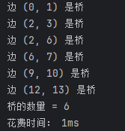

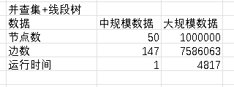
实验结果与分析
测试结果
添加文字内容
您的内容打在这里，或者通过复制您的文本后，在此框中选择粘贴，并选择只保留文字。

Slide 15
实验结论与体会
04

Slide 16
实验结论与体会
1. 基准算法和设计的高效并查集算法都经过样例的验证, 并成功求得了MediumDG.txt的答案为0。
2. 使用高效并查集算法验证求得了largeG.txt的答案为8。
3. 在实验过程中发现，与固定节点数而变化边数相比, 固定边数而变化节点数对图的稀疏性、连通性影响较大, 导致一些算法的实际运行时间不随节点数的增加而严格增大。
4. 引入可撤销并查集和线段树分治后, 实际运行效率大大提高, 时间复杂度有本质性的降低, 可在有限时间内获得largeG.txt的答案。

Slide 17
谢谢观看！
www.2ppt.com

